Slide 1
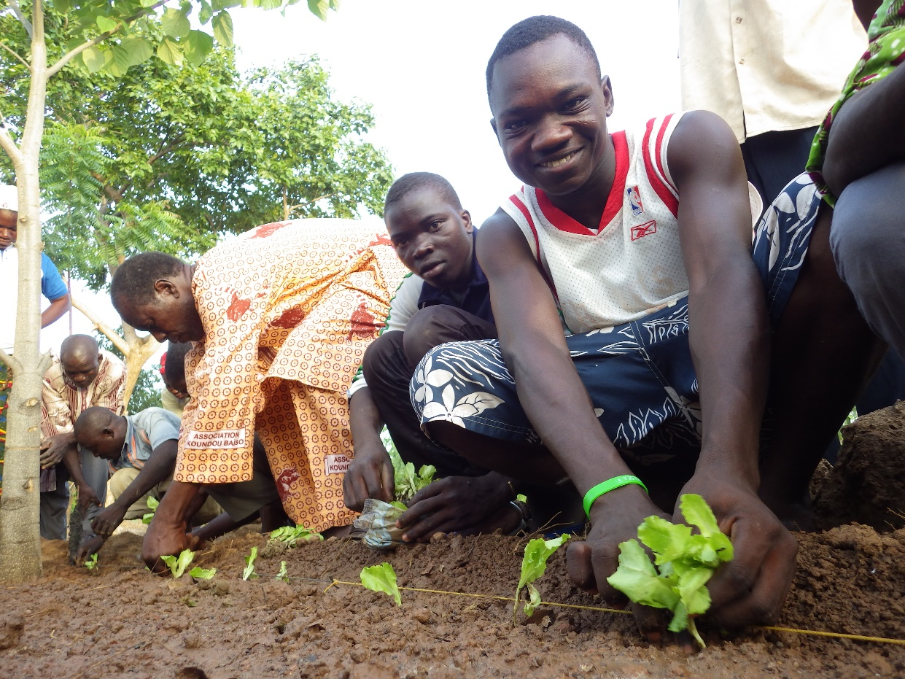
Construire un projet de développement agricole durable
Emmanuelle Patetsos/Terre et Humanisme /commission expertise Ardèche Afrique Solidaire Mai 2021

Slide 2
Les points clés : check list des éléments à vérifier, questions à se poser…. non exhaustif et à adapter
Le foncier
L’accès à l’eau
L’accès aux semences
La fertilisation
Les pratiques culturales
L’organisation des producteurs
Suivi et accompagnement
La commercialisation
Gestion des revenus
Place des femmes, des jeunes
Appropriation et autonomie
Chronogramme et planification
Indicateurs de suivi, de résultats
Les engagements par écrits

Slide 3
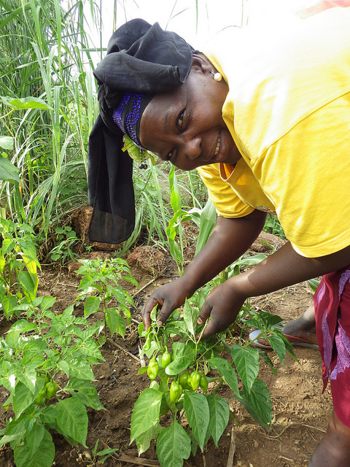
En amont du projet
Implication des bénéficiaires:
Construire le projet avec les bénéficiaires directs
Associer les acteurs locaux (collectivités, associations locales, ONG)
Dimensionner le projet
Borner le projet en fonction des besoins, des fonds disponibles, de la durée du projet
Inscrire le projet dans une stratégie moyen terme
Le projet est il cohérent avec la stratégie de l’association ?
Validé par le CA ?
Est-ce une opération « one shot » ou cela s’inscrit dans la durée?

Slide 4
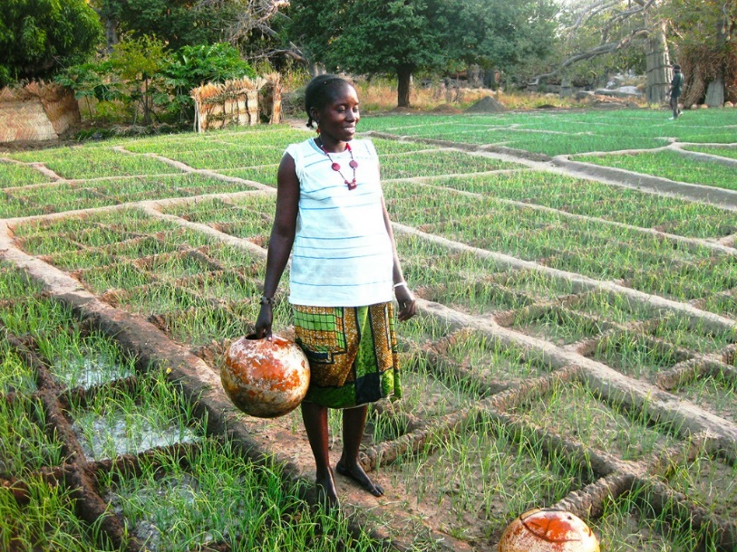
Les facteurs de production
Le foncier:
Vérifier les conditions d’accès: propriété, biens collectifs/individuels,
règles traditionnelles, ect
Attention aux conditions d’accès pour les femmes/pour les jeunes (peu de liberté dans les choix d’utilisation du foncier)
Quelles conditions pour garantir l’accès et les investissements faits
L’accès à l’eau:
Quelles sources d’eau disponibles: régularité de la disponibilité, volumes estimées
L’accès à l’eau conditionne les cultures , les surfaces produites et les pratiques culturales
L’accès aux semences
Privilégier les semences locales et reproductibles
Intégrer la production de semences dans le cycle de production

Slide 5
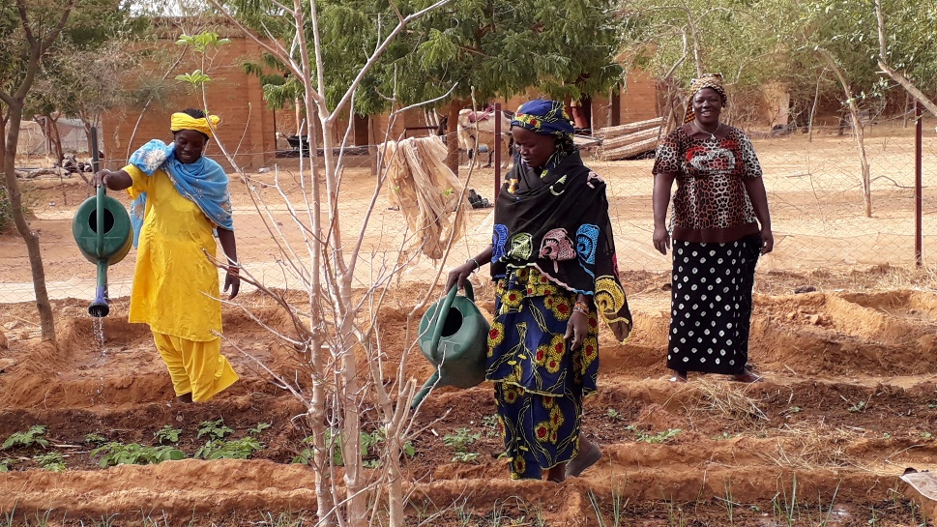
Pratiques agricoles
S’inspirer des pratiques ancestrales à revisiter/adapter/améliorer
Limiter l’intégration de nouvelles pratiques (trop d’un coup) /les lisser dans le temps
Privilégier les écosystèmes diversifiés:
Polyculture (céréales– maraichage) / élevage / agroforesterie
Attention aux monocultures ou cultures de rente concurrentes
Fertilisation
Qualité des sols (contexte local) et précédent cultural
Fertilisation organique: compost, fumure, engrais vert, ect
Identifier les ressources locales pour fertiliser les sols

Slide 6
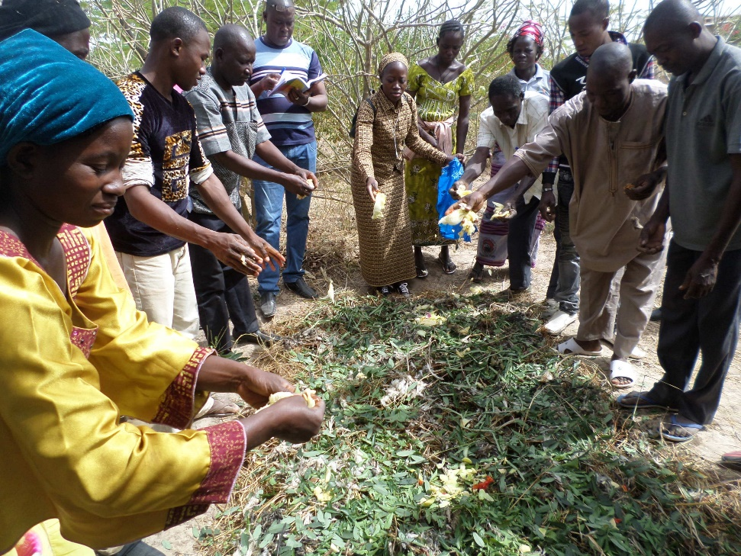
Pratiques agricole (suite…)
Privilégier les techniques adaptées
au contexte local
à la capacité des producteurs: (niveau de mécanisation, investissement faible, main d’œuvre et temps de travail adapté, ect)
Facilement réappropriable
Exemples :
Compost
Paillage
Biofertilisant
Rotation des cultures / associations culturales
Zai, baissière
Haie
Cordons pierreux
Biopesticide en préventif et curatif
Production de semences

Slide 7
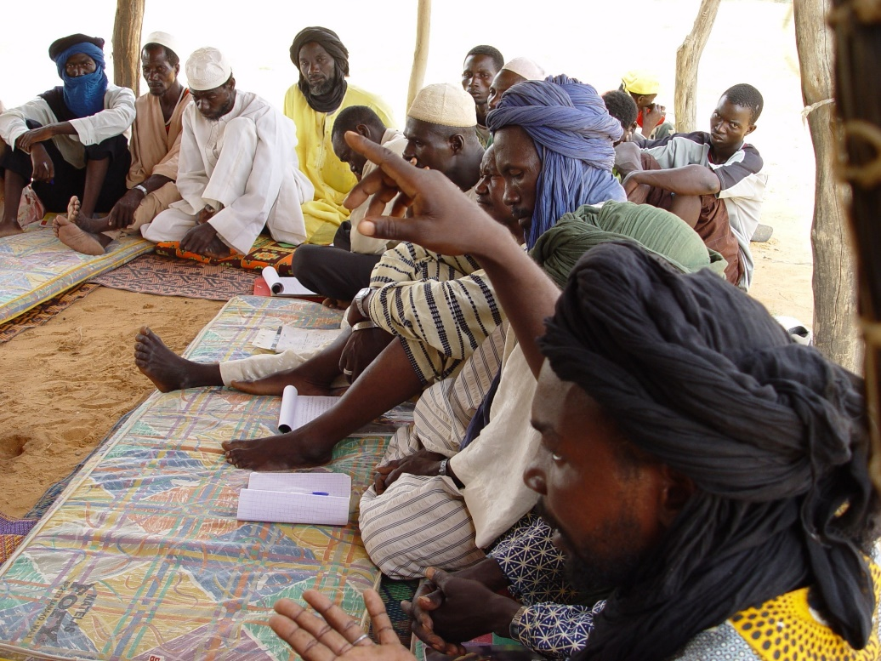
Organisation agricole locale
Quel modèle d’organisation?
Qu’est ce qui est individuel ou collectif?
Quelle gestion/organisation pérenne des biens
communs et des investissements faits
Quelles garanties sur les investissements?
Le suivi accompagnement des paysans
Présence régulière encourageante
Les conseils ponctuels aux périodes clés
Visite d’échange, visite entre pairs

Slide 8
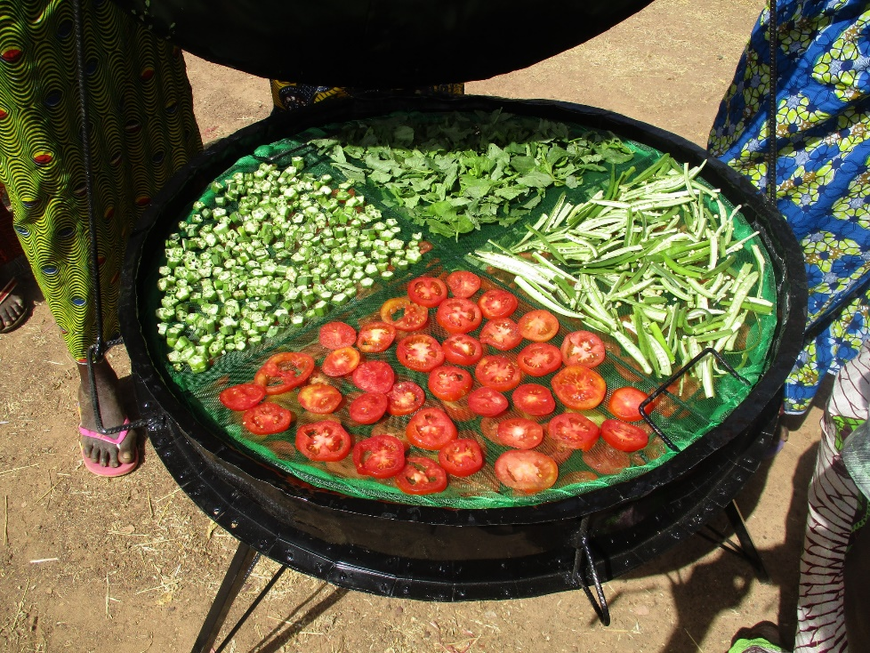
Commercialisation et revenus
Commercialisation :
Comment est organisé le système actuel?
Doit il évoluer? Vers quoi/comment?
Les prix:
comment sont ils fixés ?
Comment tirer la plus value vers les producteurs… circuit court, certification, organisation des producteurs, qualité, transformation, stockage & conservation
Revenus :
Gestion des revenus, notamment ceux collectifs
Épargne et microcrédit
Gestion des revenus par les femmes….

Slide 9
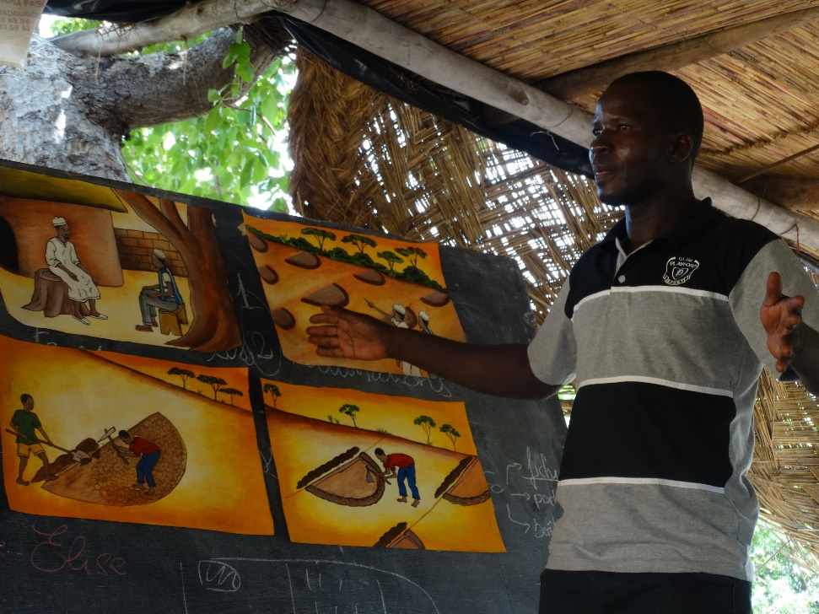
Transmission et formation
Formations: courtes, pratiques, aux champs, sur plusieurs cycles, adaptées au calendrier cultural
Échange d’experience: entre agriculteurs, visite de ferme, de site de démonstration, dans des contextes similaires
Expérimentation: expérimenter sur des parcelles collectives ou individuelles, support de formation, d’échange/discussion
Suivi, visite, accompagnement: entre les formations, entre les agriculteurs

Slide 10
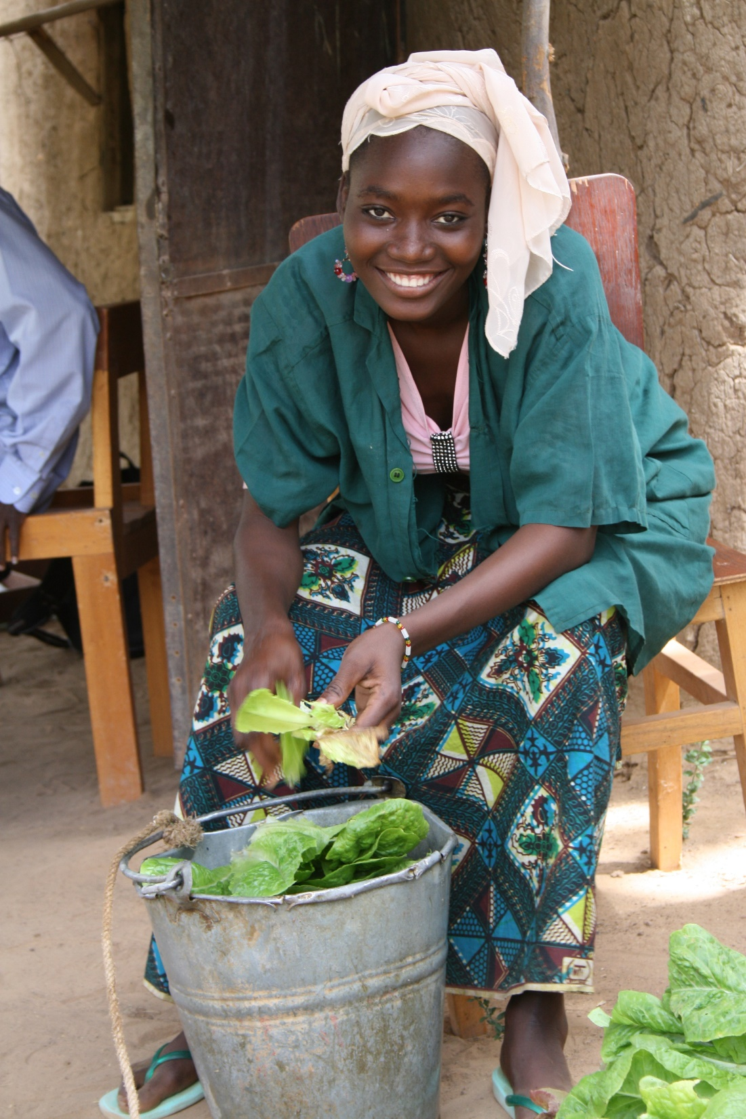
Appropriation et autonomie
Promouvoir des techniques et pratiques facilement adoptables par les paysans,
Vérifier que les moyens de production sont accessibles dans la durée: foncier, eau, semences, ressources fertilitaires, débouchés, ect
Anticiper la gestion dans la durée des investissements faits, notamment collectifs
Accompagner dans la durée: une transition agricole est longue !
= viser l’autonomie des paysans!

Slide 11
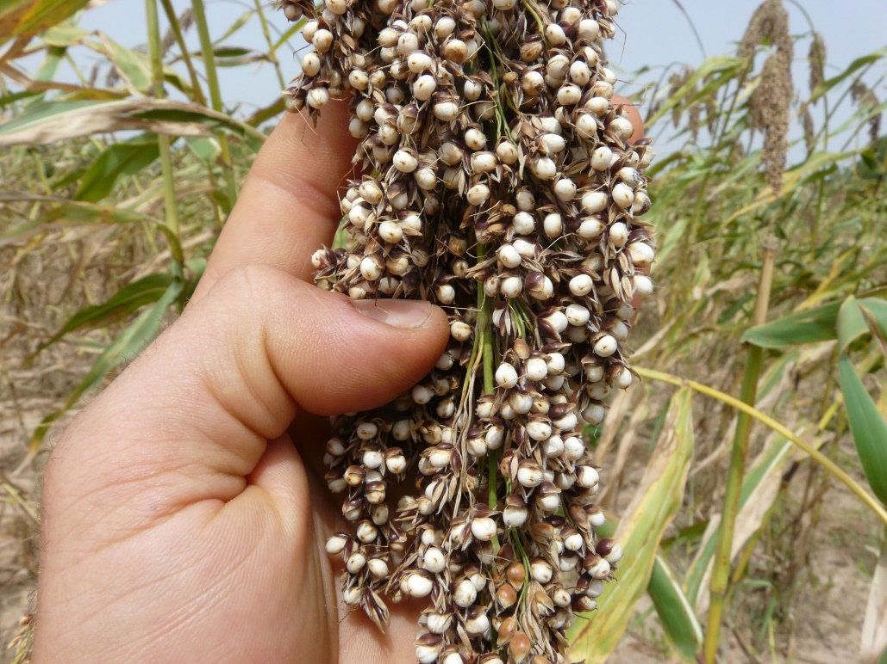
Cycle de projet
Construction participative en amont
Bien planifier le projet: étape par étape, objectif par objectifs, quelles sont les activités, (qui quand ou comment, ect)
Intégrer le suivi accompagnement
Se fixer des indicateurs de suivi et de résultats aux étapes clés
Définir les responsabilités de chacun
Les engagements par écrit, la co-responsabilisation
L’évaluation finale du projet

Slide 12
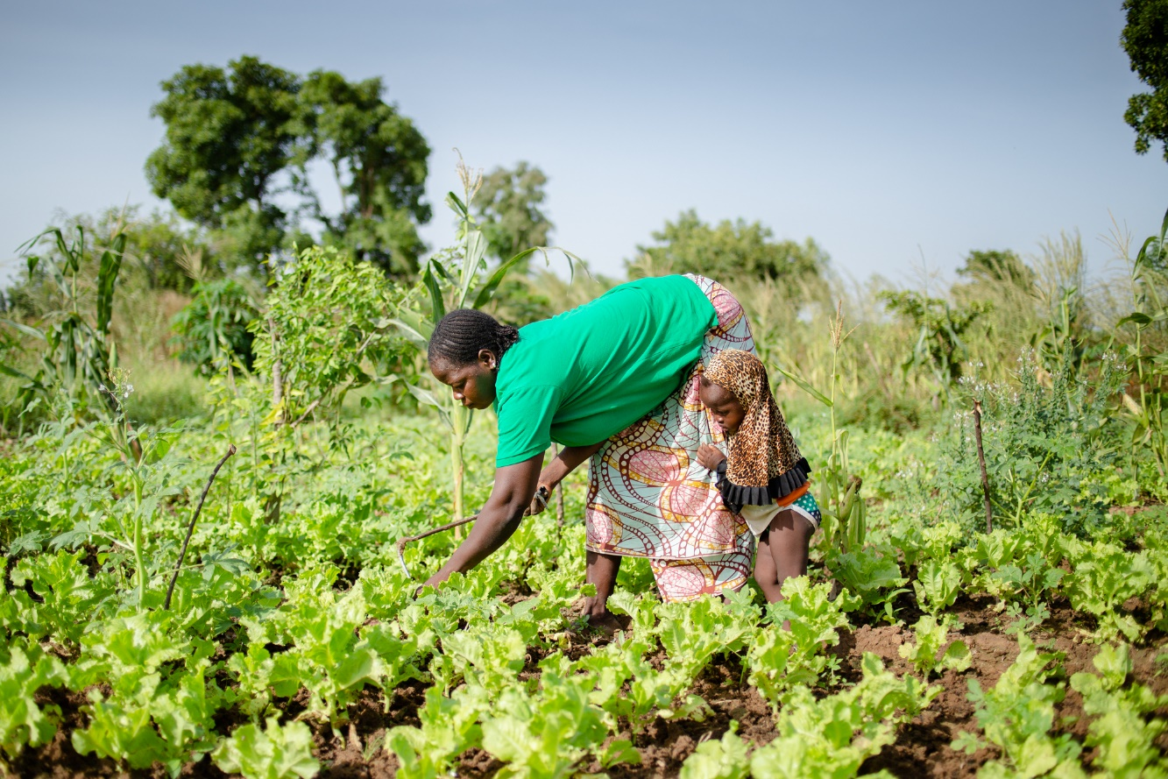
Merci pour votre attention ! À vos questions !

